Slide 1
Dapper를 이용한 ORM 활용
발표자: 안현모
github.com/bluepope
Notes:
안녕하세요. “Dapper를 이용한 ORM활용” 이라는 주제로 발표를 하게된 안현모 라고 합니다.
먼저 이런 자리를 마련해주신 남정현님과 저를 추천해주신 고요한님에게 감사의 말씀을 전해드리고 싶습니다.
사실 제가 특별한 기술 스택이 있는 것도 아닌, 어찌보면 흔한 개발자A 일수도 있습니다만,
어쩌면 평범한 사람들과 같은 눈높이에서 볼수있는, 선배가 후배에게 설명해줄 수 있는, 그런 자리라 생각하고 자료를 만들었습니다.
간단하게 저에 대한 설명을 하자면,
저는 카카오톡 C# 오픈채팅방에서 bluepope라는 닉네임으로 활동하고 있으며,
현재 기업 내부에서 자체 전산시스템을 개발하고 있습니다.
소속을 밝히지 않는게 비밀이라서 그런건 아니구요. 건설엔지니어링 회사의 인사총무팀 소속이라 적는 순간 발표자료의 신뢰도가 수직하락할 느낌이라 굳이 적진 않았습니다.
개발 경력은 Winform 조금, classic asp 부터 쭈욱 단계별로 Web을 해왔으며 현재 주 사용언어는 ASP.NET MVC (닷넷 4.8) 입니다.
Core 3.1 의 도입을 위해서 개인적으로 공부 중 이고, 차후에 WPF 프로젝트도 진행해볼 계획입니다.

Slide 2
목차
Dapper 소개
DataTable과의 차이점
예제 코드
실제 사용 예시 (ASP.NET MVC Core)
주의사항
결론
Notes:
간략한 목차 입니다. Dapper 소개, DataTable과의 차이점, 예제코드, 주의사항, 마지막으로 결론으로 진행하려고 합니다.

Slide 3
1. Dapper 소개
Stack Exchange에서 만든 OpenSource Mirco ORM 모듈
Nuget의 1.0.0 버전 등록일은 2011-04-14 이며 현재 최신버전은 2.0.30 버전
Query시 Generic으로 받은 Class의 Instance를 생성하여 Property에 값을 저장한 후 IEnumerable 열거형 반환함 (Select Query)
Execute 시 실행된 숫자를 반환함 (Insert, Update, Delete 등)
참고자료
1) https://stackoverflow.com/tags/dapper/info
2) https://docs.microsoft.com/ko-kr/azure/sql-database/sql-database-elastic-scale-working-with-dapper
3) https://dapper-tutorial.net/dapper
Notes:
Dapper 에 대한 소개 입니다. 스택익스체인지라는 회사에서 만든 오픈소스 마이크로 ORM모듈이라고 합니다. 다들 잘 아시는 스택오버플로우에서 만들어지고 사용되고 있습니다.
최초 버전이 등록된건 2011년으로 꽤 역사를 가지고 있고, 최신 버전은 2.0.30버전이라고 되어있네요. 물론 Core도 지원합니다.
특징은 Query를 직접 작성하고, Generic으로 형식을 지정해주면 IEnumerable 즉 열거형으로 반환 받을수 있다 라는 것 정도 되겠네요.
아래 참고자료는 Dapper의 기본정보,, MS Docs에서의 안내, Dapper 의 다양한 활용방법을 알려주는 튜토리얼 사이트 입니다.

Slide 4
1. Dapper 소개
ORM 이란 - Object Relational Mapping - Database를 영속성 객체로 저장 - 완전한 ORM 이라고 한다면 EntityFramework 와 같이 코드로 DB를 제어 하게됨
그렇다면 Micro ORM 은 무엇인가? - SqlMapper 라고도 불림 - Database 핸들링은 직접하되, class instance 에 바인딩을 도와줌.
Notes:
그렇다면 ORM이란 무엇이냐?

Slide 5
1. Dapper 소개
Q. 아무리 봐도 모르겠다, 그러니까 대체 Dapper 가 뭔데? A. SELECT 쿼리를 DataTable 말고 class instance 로 받는거 Q. DataTable 보다 좋아? Entity Framework 보다 좋아? A. 바라보는 지향점이 다르다고 볼수 있음.
Program
DataTable
Database
Dapper
Entity Framework

Slide 6
2. DataTable과의 차이점
 | DataTable | Dapper
Connection | ADO.NET Provider
Query 작성 | Sql Text 또는 StoredProcedure
호출 객체 | SqlCommand (new instance) | SqlMapper (static method)
Parameter Binding | cmd.Parameters.AddWithValue("param1", "변수1"); | new { param1 = “변수1” } 또는 DynamicParameters
Select에 대한 반환값 | DataTable -> DataRowCollection -> object | IEnumerable<T>
Execute에 대한 반환값 | int
비고 | ExecuteReader, ExecuteScalar 같은 기능도 동일하게 사용 가능함.
Notes:
DataTable과의 차이점입니다.
커넥션은 ADO.NET Provider로 동일하고, 쿼리를 작성하거나 SP를 쓰는 것 까진 동일합니다.
호출객체부터 차이가 나는데 SqlCommand 와 SqlMapper로 다른데 SqlCommand 는 new를 통해 인스턴스를 생성해야하지만 SqlMapper는 정적메소드를 호출하게됩니다.
파라미터 바인딩 역시 개별로 add add 해야하는 것이 아닌 익명타입형태로 바인딩하거나, SqlCommand처럼 다이나믹파라미터로도 바인딩이 가능합니다.
다이나믹 파라미터를 사용하는 경우는 보통 SP에서 out 형태의 반환값을 이용할때가 되겠네요.
Execute 는 뭐 동일합니다.
Async지원과 같은 당연한 내용은 뺐습니다.

Slide 7
2. DataTable과의 차이점
DataTable 은 Column 및 Row 를 자동으로 생성하고 내부 값 (Cell)은 object 형태로 반환합니다. 즉 DataTable 에 사용된 Query를 완전 이해하고 있어야 사용이 가능합니다. 예) dt.Rows[“Col1”] 이 실제로 존재하는지, 무슨 타입인지는 쿼리를 통해 정해짐
Notes:
좀 더 세부적으로 본다면, DataTable은 컬럼을 자동으로 생성하고 로우 컬렉션 형태로 받아서 object형태로 값을 저장합니다.
이게 무슨 얘기냐면 DB의 테이블 디자인을 알아야 Row의 값을 사용할 수 있다는 얘기라고 할 수 있습니다.
dt.Rows[“Col1”] 의 값이 뭐냐? 라고 보면 결국 DB를 봐야지만 이게 무슨 형태다 varchar인지 int 인지 DateTime 인지 알수 있다는 얘기고,
실제로 사용하려면 일단 형변환을 해줘야한다는거죠.

Slide 8
2. DataTable과의 차이점
2. Dapper 는 쿼리를 통해서 가져온 데이터를 Generic 형태의 Instance에 바인딩합니다. 바인딩시 자료형이 다르다면 Exception 이 발생할 수 있음 Model 작성시점에는 쿼리를 알아야하나 사용하는 시점에는 클래스 프로퍼티이기때문에 인텔리센스의 도움을 받을 수 있음 파라미터 바인딩이 매우 편리함
Notes:
Dapper는 먼저 클래스를 하나 작성하고, 쿼리를 통해서 인스턴스를 생성합니다.
이 부분까지는 DataTable과 동일하게 Db의 Table디자인을 알아야하지만, 이 이후부터 극적으로 상황이 달라집니다.
그 이후부터는 모델의 프로퍼티를 사용하게되므로, 인텔리센스의 도움을 받아서 해당 프로퍼티가 어떤 형태인지 확인할 수 있습니다.
또한 파라미터 바인딩 역시 익명타입 또는 객체를 전달할 수 있어서 매우 편하죠.

Slide 9
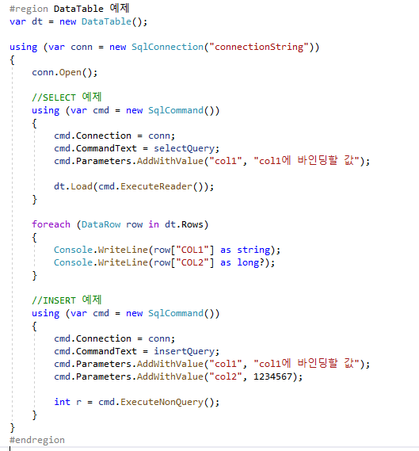
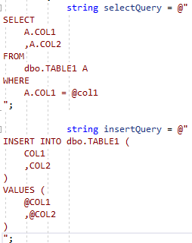
3. 예제코드 (DataTable)
Notes:
비교를 위한 예제코드를 작성해봤습니다.
왼쪽은 쿼리를 만들고 오른쪽은 예시 코드입니다.
SELECT 예시는 보시다시피 커넥션을 생성하고 파라미터를 바인당하고 리더를 통해서 데이터테이블에 로드하는 형태구요.
foreach를 쓸땐 꼭 DataRow 로 타입을 변환해줘야합니다. 안그러면 object 로 넘어와요.
그리고 값을 사용할땐 as 를 통해서 캐스팅합니다.
as 를 통해 캐스팅하게되면 캐스팅이 실패하면 null을 반환하게 되므로, 오류가 나지 않게되지만
반대로 사용자의 실수로 형식을 잘못정해도 null을 반환하게되므로 주의하셔야합니다.
그렇다고 ToString() 을 하자면 null 시에 오류가 발생하고, Convert 를 일일히 하거나 앞에 괄호를 통한 캐스팅을 하게되면 동일하게 null 시 오류가 발생하죠.
즉.. 캐스팅 지옥이 펼쳐진다라는 얘기입니다.
인서트시의 파라미터 바인딩 역시 아래와 같이 진행됩니다.
n개의 파라미터 n줄의 바인딩
명시적이나 길고, 코드량이 많죠.

Slide 10
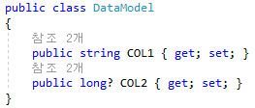
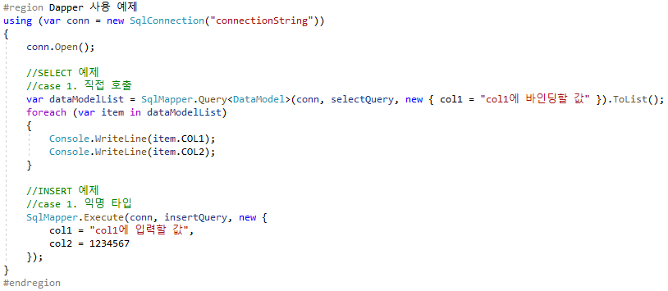
3. 예제코드 (Dapper)
Notes:
Dapper 의 경우 먼저 DataModel을 만듭니다. 이 경우에는 테이블이 요렇게 생겼다고 가정하고 동일하게 만들었다고 가정하겠습니다.
쿼리는 동일하구요.
직접 호출하는 형태는 예제는 다음과 같습니다. dataModelList 변수에 SqlMapper.Query 에 제네릭으로 형식 지정해주고 커넥션 ,쿼리, 변수는 익명타입으로 전달, 그리고 IEnumerable 로 쓰지 않고 Linq의 ToList를 통해 리스트 형태로 반환 받았습니다.
이후는 프로퍼티를 사용하는 것이기때문에 . 만 찍으면 다 나오죠.
Insert 예시도 동일한 형태로 되어있습니다.
코드량이 전반적으로 줄어든다고 볼수 있지만, 아직은 부족하죠

Slide 11
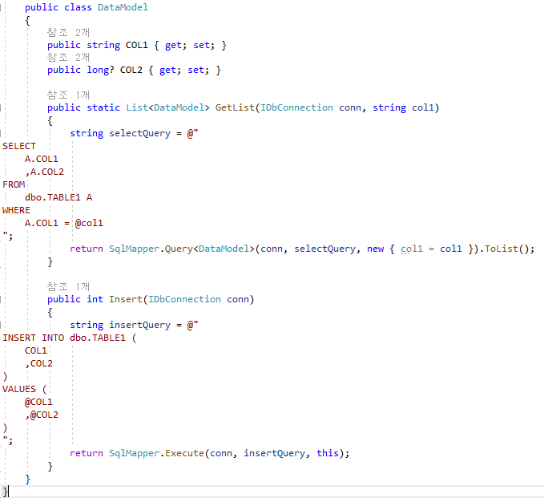
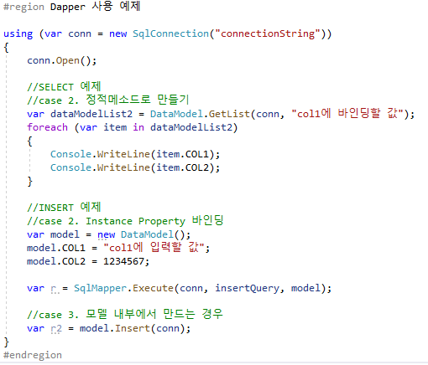
3. 예제코드 (Dapper)
Notes:
이번엔 모델 내부에 GetList 와 Insert 메소드를 추가한 예시입니다.
정적메소드로 GetList를 만들고 내부에서 쿼리와 Dapper를 이용한 반환처리를 해줍니다.
그럼 사용자는 커넥션과 변수만 던져주면 원하는 값을 받아올수 있죠.
Insert 의 경우에는 좀 더 직관적입니다.
모델의 프로퍼티에 바인딩하고 모델 인스턴스를 이용해 직접 SqlMapper를 실행하거나, 아니면 아예 Insert 라는 내부 메소드를 만들고, 내부에서 쿼리와 함께 this 즉 자기자신 인스턴스를 바인딩하죠.
전 case 3 형태로 주로 사용합니다.
다시 DataTable 예제와 비교해보시면 굉장히 직관적이지 않습니까?

Slide 12
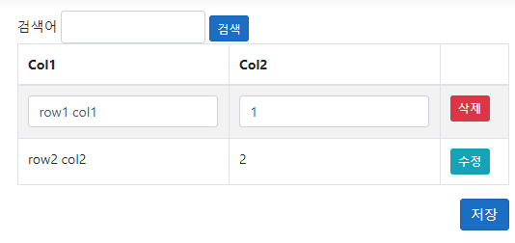
4. 실제 사용 예시 (ASP.NET MVC Core + vue.js)
Contoller를 통해 Json 으로 반환 return Json(DataModel.GetList())
버튼을 통해 ItemState 의 상태값을 변경 하고,
데이터를 수정함 (object binding)
변경된 object 를 Controller Method의 Parameter받아
List<DataModel>형태로 변환처리
받은 List의 State 를 확인하여 Insert, Update, Delete 작업

Slide 13
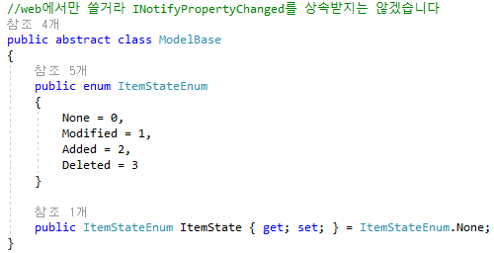
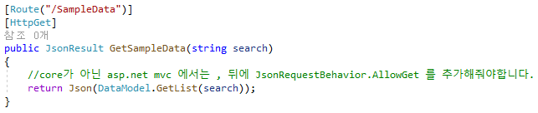
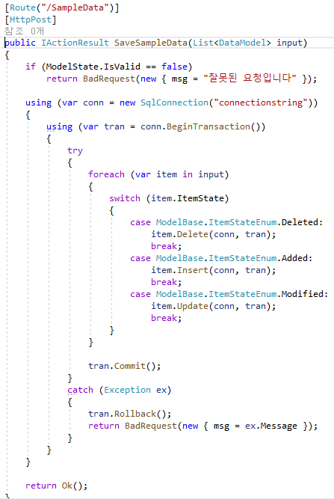
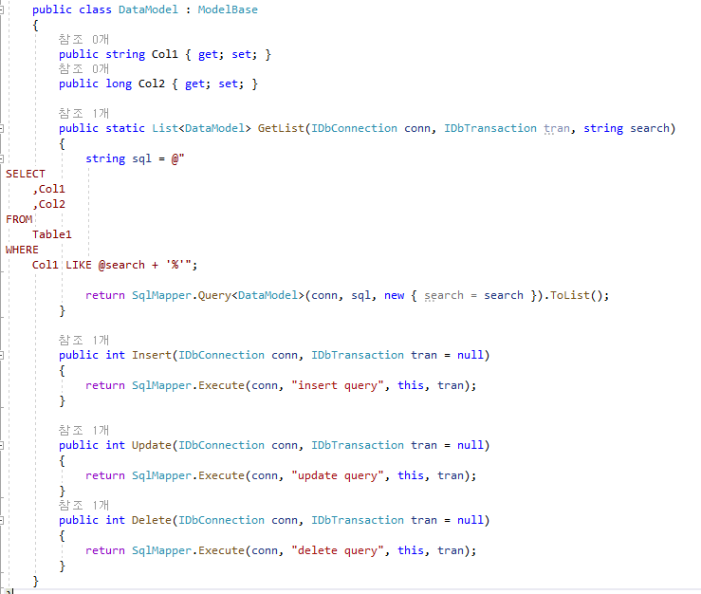
4. 실제 사용 예시 (ASP.NET MVC Core + vue.js)

Slide 14
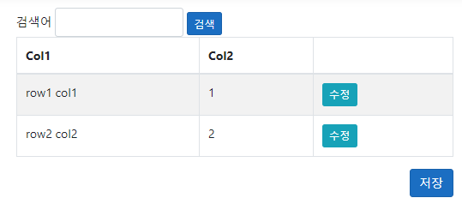
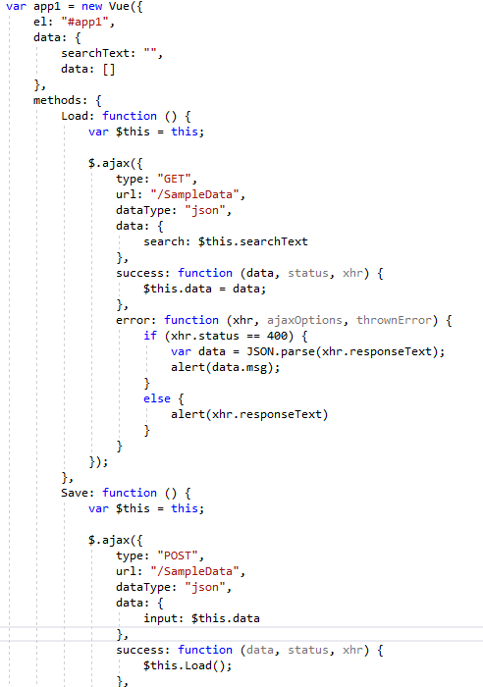
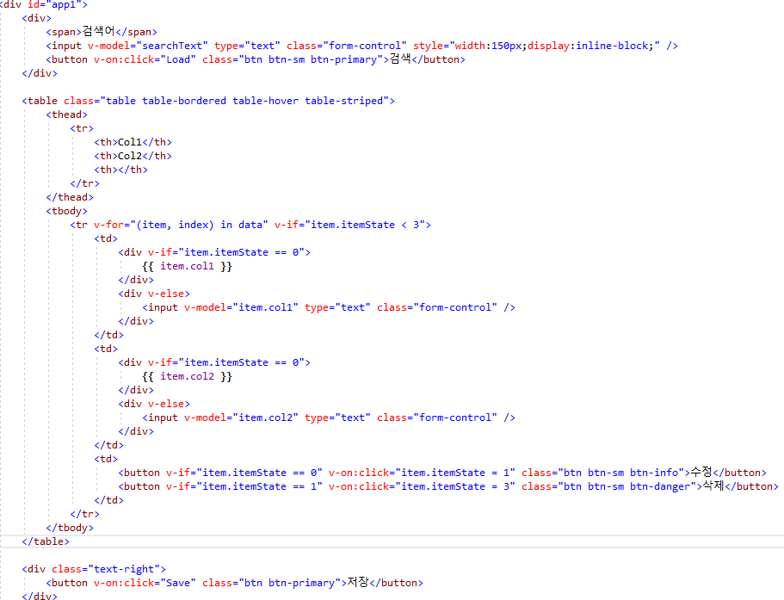
4. 실제 사용 예시 (ASP.NET MVC Core + vue.js)

Slide 15
5. 주의사항
Winform DataGridView 또는 WPF DataGrid 바인딩시 List 가 아닌 BindingList (Winform) 또는 ObservableCollection (WPF)으로 바인딩 해야하며, Model에 INotifyPropertyChanged를 상속받아 적용해야합니다.
DataRowState와 같이 변화된 값에 대한 관리도 직접 추가해야합니다. (ModelBase 등 부모클래스 작성을 권장합니다)
Property 가 있으나 SELECT 쿼리에 없는 경우, 기본값으로 설정됩니다. 즉, 쿼리와 모델 작성에 주의하지 않으면 의도하지않은 null 값을 만날수 있습니다.
Notes:
그렇다고 Dapper 도입이 무조건 장점만 있고, 기적처럼 모든 문제를 해결해주진 않습니다.
특히 주의하셔야할게 바인딩 문제인데요. RowCollection의 상태관리 라던가 Row의 상태관리같은 것을 직접 관리해주셔야합니다.
윈폼의 경우 BindingList, WPF의 경우 ObservableCollection으로 Row의 변경에 대한 관리를 하고, 그 안의 Instance Property 변경은 PropertyChanged 이벤트를 통해 알려줘야합니다.
MVVM하시는 분들은 다 아시는 내용이겠지만, 이거 안하면 내부로직에서 아무리 값을 바꿔도 UI에 반영되지 않습니다.
이런 걸 극복하기 위해 부모 추상클래스를 작성하시는걸 추천드립니다. ModelBase 형태로 많이 만들죠.
물론 웹은 상황이 많이 다릅니다. 대부분의 경우 순간적인 통신으로 인스턴스가 생성, 파괴되므로 상태관리에 대한 고민을 할 필요성이 거의 없죠.
그외로 가장 주의하셔야할게 쿼리에 대한 부분입니다. 프로퍼티의 대소문자를 구분하진 않지만, 쿼리가 누락되거나 프로퍼티이름과 매칭이 되지 않는 경우, 바인딩에서 제외되기때문에
해당 값은 생성자에서 생성되는 기본 default 값으로 생성됩니다.
즉 의도하지 않은 null값을 만날수 있습니다.
최초 모델작성시는 항상 주의하셔야합니다.

Slide 16
6. 결론
DataTable의 object Casting 문제, EF 의 Db 핸들링에 대한 부담감이 있다면 Dapper 도입을 적극 추천
“한방 쿼리” 에 대한 쿼리 부담을 줄이고, 객체지향 관점으로 생각할 수 있음
아주 단순하게 DB Table = Model로 만 생각한다 하더라도 생성된 모델을 반복적으로 사용하게될 수록 편의도가 증가
WPF MVVM, ASP.NET MVC 처럼 모델을 작성하여 관리하는 경우 도입을 적극적으로 권장
Notes:
DataTable 의 casting 지옥, 그렇다고 엔티티프레임워크를 도입하기엔 새로운기술에대한 거부감 또는 부담감이 있으시다면 그 중간에 위치한 Dapper 도입을 적극적으로 추천드립니다.
DataTable + SP 의 경우 대부분 쿼리 한방에 모든 것을 가져오려고 하는 경우가 많은데, 그렇게 하시기보다 객체 단위로 나눠서 생각하는 객체지향 관점으로 생각하게 됩니다.
물론 최적화된 쿼리가 있고 그에따라 스마트하게 모델을 작성한다면 문제될게 없습니다만, 많은 경우를 예상하여 객체를 만드는건 쉽지가 않죠.
이런거저런거 생각하기 어렵다! 라면 DbTable 과 Model 을 1:1 매칭하는 형태로라도 사용해보시는걸 추천드립니다.
물론 조인에 대한 문제는 있습니다만, ViewModel을 별도로 생성하시거나, 모델이 일반적으로 사용되는 내용들을 추가하는 방법으로 처리하는 게 팁일 수 있겠네요.
WPF MVVM 이나 ASP.NET MVC 특히 ASP.NET MVC 하시는 분들은 적극적으로 권장드리고 싶습니다.
어차피 웹특성상 json 이나 html로 반환하게되기때문에 프로퍼티체인지드같은 상태관리를 할 필요도 없고,
mvc 는 아시다시피 Controller에서 List<Class>형태로 파라미터를 받을 수 있기때문에 Dapper 도입 후, class model만 잘 만들어준다면 개발 환경자체가 굉장히 좋아집니다.
이상으로 발표를 마치겠습니다.
감사합니다.

